Slide 1
Gestão de Tempo

Slide 2
Gestão de Tempo

Slide 3
Gestão de Tempo Como ganhar mais vida

Slide 4
Quem sou eu?

Slide 5
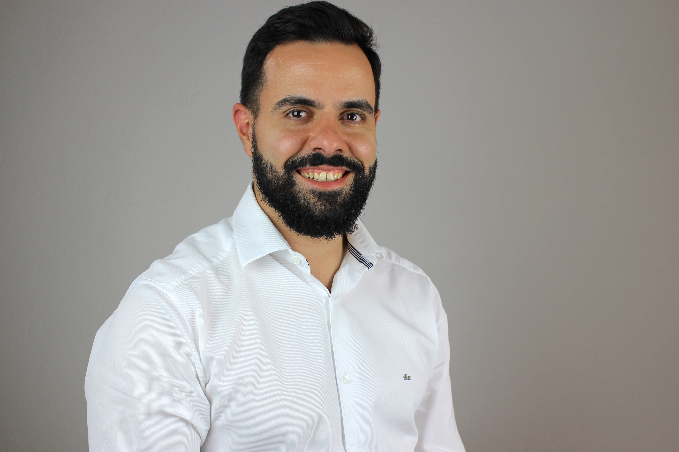
Quem sou eu?
Alexandre Junqueira

Slide 6
Quem sou eu?
Alexandre Junqueira
Practitioner in Neurolinguistic Programming (NLP)
Master Practitioner in Neurolinguistic Programming (NLP)
Trainer in Neurolinguistic Programming (NLP)
Life & Executive Coaching
Unleash the Power Within
Ericksonian Hypnosis Training - Level 1 and 2
Strategic Coach® CORE 100
Date With Destiny
Leadership Coaching
Business Mastery
Strategic Coach® CORE 200
Ericksonian Hypnosis Training Specialization: Depression, Dissociation, and Attachment Disorder
Ericksonian Hypnosis Training Specialization: Conversational Trance And Group Hypnosis
Clinical Trauma Training And Systemic Healing Level 1
How To Deal With Loss, Grief And Mourning

Slide 7
Mais tempo, mais vida.

Slide 8
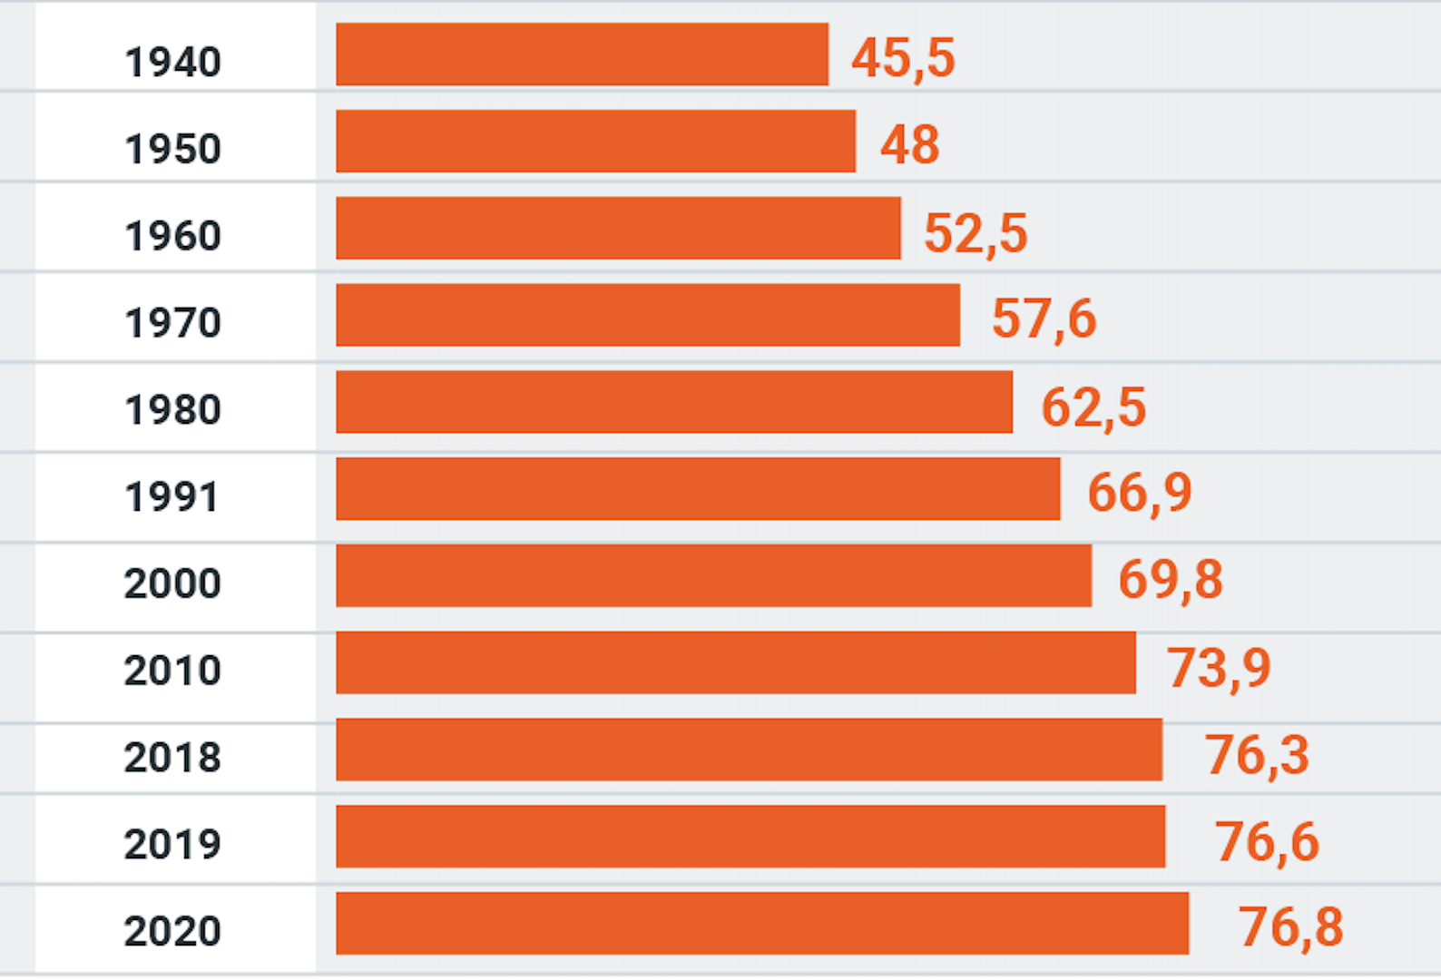
Mais tempo, mais vida.
Fonte: IBGE (Ref. a 2020)

Slide 9
Mais tempo, mais vida.
1 ano = 52 Semanas = 365 Dias
Fonte: IBGE (Ref. a 2020)

Slide 10
Mais tempo, mais vida.
1 ano = 52 Semanas = 365 Dias 5 Anos = 260 Semanas = 1.825 Dias
Fonte: IBGE (Ref. a 2020)

Slide 11
Mais tempo, mais vida.
1 ano = 52 Semanas = 365 Dias 5 Anos = 260 Semanas = 1.825 Dias
10 Anos = 520 Semanas = 3.650 Dias
Fonte: IBGE (Ref. a 2020)

Slide 12
Mais tempo, mais vida.
Mais tempo na vida
Fonte: IBGE (Ref. a 2020)

Slide 13
Mais tempo, mais vida.
Mais tempo na vida
(Viver mais anos)
Fonte: IBGE (Ref. a 2020)

Slide 14
Mais tempo, mais vida.
Mais tempo na vida
(Viver mais anos) Mais vida no tempo
Fonte: IBGE (Ref. a 2020)

Slide 15
Mais tempo, mais vida.
Mais tempo na vida
(Viver mais anos) Mais vida no tempo
(Ter mais tempo nos dias)
Fonte: IBGE (Ref. a 2020)

Slide 16
Quais são seus sonhos?

Slide 17
Quais são seus sonhos?
O que é preciso?

Slide 18
Quais são seus sonhos?
O que é preciso?
Saúde (Emocional e Física)

Slide 19
Quais são seus sonhos?
O que é preciso?
Saúde (Emocional e Física)
Dinheiro e recurso material

Slide 20
Quais são seus sonhos?
O que é preciso?
Saúde (Emocional e Física)
Dinheiro e recurso material
Tempo

Slide 21
Quais são seus sonhos?
O que é preciso?
Saúde (Emocional e Física)
Dinheiro e recurso material
Tempo

Slide 22
Quais são seus sonhos?
O que é preciso?
Saúde (Emocional e Física)
Dinheiro e recurso material
Tempo

Slide 23
Mais tempo na vida,
Mais vida no tempo.

Slide 24
Mais tempo na vida,
Mais vida no tempo.

Slide 25
Mais tempo na vida,
Mais vida no tempo.
Impactos

Slide 26
Mais tempo na vida,
Mais vida no tempo.
Impactos
Produzir mais (Mais eficiência)

Slide 27
Mais tempo na vida,
Mais vida no tempo.
Impactos
Produzir mais (Mais eficiência)
Mais tempo livre

Slide 28
Mais tempo na vida,
Mais vida no tempo.
Impactos
Produzir mais (Mais eficiência)
Mais tempo livre
Mais recurso financeiro (Novas fontes de renda, investimento, + conhecimento)

Slide 29
Mais tempo na vida,
Mais vida no tempo.
Impactos
Produzir mais (Mais eficiência)
Mais tempo livre
Mais recurso financeiro (Novas fontes de renda, investimento, + conhecimento)
Gestão Emocional
Stress e ansiedade = sobrecarga e menos 25 anos de vida

Slide 30
Mais tempo na vida,
Mais vida no tempo.
Impactos
Produzir mais (Mais eficiência)
Mais tempo livre
Mais recurso financeiro (Novas fontes de renda, investimento, + conhecimento)
Gestão Emocional
Stress e ansiedade = sobrecarga e menos 25 anos de vida
- Mais presença

Slide 31
Fatores Determinantes

Slide 32
Fatores Determinantes
Estratégicos

Slide 33
Fatores Determinantes
Estratégicos
Clareza do objetivo

Slide 34
Fatores Determinantes
Estratégicos
Clareza do objetivo
Organização do tempo e tarefas

Slide 35
Fatores Determinantes
Estratégicos
Clareza do objetivo
Organização do tempo e tarefas
Acompanhamento do progresso

Slide 36
Fatores Determinantes
Estratégicos
Clareza do objetivo
Organização do tempo e tarefas
Acompanhamento do progresso
Processos e Sistemas

Slide 37
Fatores Determinantes
Estratégicos
Clareza do objetivo
Organização do tempo e tarefas
Acompanhamento do progresso
Recursos externos
Processos e Sistemas

Slide 38
Fatores Determinantes
Estratégicos
Clareza do objetivo
Organização do tempo e tarefas
Acompanhamento do progresso
Recursos externos
Processos e Sistemas
Pessoais

Slide 39
Fatores Determinantes
Estratégicos
Clareza do objetivo
Organização do tempo e tarefas
Acompanhamento do progresso
Recursos externos
Processos e Sistemas
Pessoais
Conhecimento

Slide 40
Fatores Determinantes
Estratégicos
Clareza do objetivo
Organização do tempo e tarefas
Acompanhamento do progresso
Recursos externos
Processos e Sistemas
Pessoais
Conhecimento
Gestão Emocional

Slide 41
Fatores Determinantes
Estratégicos
Clareza do objetivo
Organização do tempo e tarefas
Acompanhamento do progresso
Recursos externos
Processos e Sistemas
Pessoais
Conhecimento
Gestão Emocional
Mindset de crescimento

Slide 42
Estratégicos

Slide 43
Estratégicos
O que?

Slide 44
Estratégicos
O que?
Específico, literal.
Pra quando?

Slide 45
Estratégicos
O que?
Específico, literal.
Pra quando?
Como?

Slide 46
Estratégicos
O que?
Específico, literal.
Pra quando?
Como?

Slide 47
Estratégicos
O que?
Específico, literal.
Pra quando?
Como? Por que?

Slide 48
Estratégicos
O que?
Específico, literal.
Pra quando?
Como? Por que?
Como?

Slide 49
Estratégicos
O que?
Específico, literal.
Pra quando?
Como? Por que?
Como?
Ações Massivas

Slide 50
Estratégicos
O que?
Específico, literal.
Pra quando?
Como? Por que?
Como?
Ações Massivas
Processos, Sistemas
Kanban (Projeto)
Pomodoro (Tempo)
Vision Board (Motivação)

Slide 51
Estratégicos
O que?
Específico, literal.
Pra quando?
Como? Por que?
Como?
Ações Massivas
Processos, Sistemas
Kanban (Projeto)
Pomodoro (Tempo)
Vision Board (Motivação)
MACRO

Slide 52
Estratégicos
O que?
Específico, literal.
Pra quando?
Como? Por que?
Como?
Ações Massivas
Processos, Sistemas
Kanban (Projeto)
Pomodoro (Tempo)
Vision Board (Motivação)
MACRO
MICRO

Slide 53
Estratégicos
O que?
Específico, literal.
Pra quando?
Como? Por que?
Como?
Ações Massivas
Processos, Sistemas
Kanban (Projeto)
Pomodoro (Tempo)
Vision Board (Motivação)
Processos, Sistemas
Kanban (Projeto)
Pomodoro (Tempo)
Vision Board (Motivação)
MACRO
MICRO

Slide 54
Estratégicos
O que?
Específico, literal.
Pra quando?
Como? Por que?
Como?
Ações Massivas
Processos, Sistemas
Kanban (Projeto)
Pomodoro (Tempo)
Vision Board (Motivação)
Processos, Sistemas
Kanban (Projeto)
Pomodoro (Tempo)
Vision Board (Motivação)
Priorização
Matriz de Eisenhower
MACRO
MICRO

Slide 55
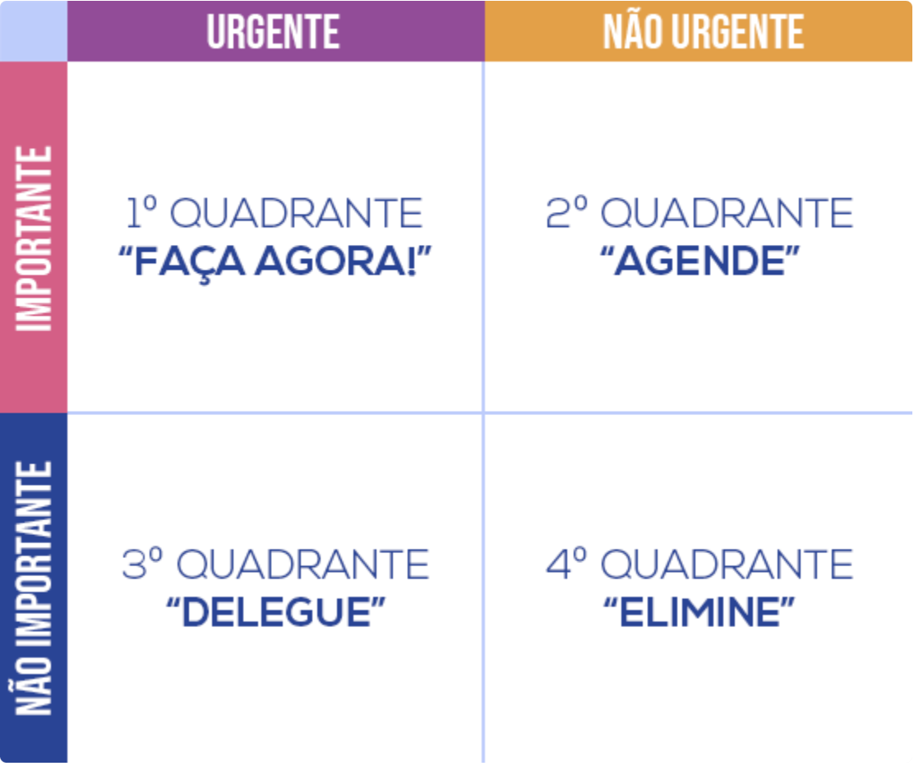
Matriz de Eisenhower

Slide 56
Plano de Ação

Slide 57
Plano de Ação
Exercício

Slide 58
Plano de Ação
Exercício
1) Para a próxima semana, quais são meus principais objetivos? (Listar os grandes objetivos)

Slide 59
Plano de Ação
Exercício
1) Para a próxima semana, quais são meus principais objetivos? (Listar os grandes objetivos)
2) Por que eu quero/devo/preciso concluir esses objetivos? Qual será o impacto em meu trabalho e na minha vida? Como estarei me sentindo? Quais benefícios terei ao ser eficiente? Como serei visto pelo meu líder, pela minha família? O que poderei fazer com mais tempo livre? O que poderei fazer com mais tempo MENTAL?

Slide 60
Plano de Ação
Exercício
1) Para a próxima semana, quais são meus principais objetivos? (Listar os grandes objetivos)
2) Por que eu quero/devo/preciso concluir esses objetivos? Qual será o impacto em meu trabalho e na minha vida? Como estarei me sentindo? Quais benefícios terei ao ser eficiente? Como serei visto pelo meu líder, pela minha família? O que poderei fazer com mais tempo livre? O que poderei fazer com mais tempo MENTAL?
3) Qual(is) tarefa(s) são mais urgentes? Qual(is) tarefa(s) causarão maior impacto positivo no meu trabalho e no meu resultado?

Slide 61
Plano de Ação
Exercício
1) Para a próxima semana, quais são meus principais objetivos? (Listar os grandes objetivos)
2) Por que eu quero/devo/preciso concluir esses objetivos? Qual será o impacto em meu trabalho e na minha vida? Como estarei me sentindo? Quais benefícios terei ao ser eficiente? Como serei visto pelo meu líder, pela minha família? O que poderei fazer com mais tempo livre? O que poderei fazer com mais tempo MENTAL?
3) Qual(is) tarefa(s) são mais urgentes? Qual(is) tarefa(s) causarão maior impacto positivo no meu trabalho e no meu resultado?
4) É possível engolir um elefante?

Slide 62
Plano de Ação
Exercício
1) Para a próxima semana, quais são meus principais objetivos? (Listar os grandes objetivos)
2) Por que eu quero/devo/preciso concluir esses objetivos? Qual será o impacto em meu trabalho e na minha vida? Como estarei me sentindo? Quais benefícios terei ao ser eficiente? Como serei visto pelo meu líder, pela minha família? O que poderei fazer com mais tempo livre? O que poderei fazer com mais tempo MENTAL?
3) Qual(is) tarefa(s) são mais urgentes? Qual(is) tarefa(s) causarão maior impacto positivo no meu trabalho e no meu resultado?
4) É possível engolir um elefante?
5) Planejamento: ações claras e mensuráveis (Quais recursos precisarei para realizar essas tarefas)?

Slide 63
Plano de Ação
Exercício
1) Para a próxima semana, quais são meus principais objetivos? (Listar os grandes objetivos)
2) Por que eu quero/devo/preciso concluir esses objetivos? Qual será o impacto em meu trabalho e na minha vida? Como estarei me sentindo? Quais benefícios terei ao ser eficiente? Como serei visto pelo meu líder, pela minha família? O que poderei fazer com mais tempo livre? O que poderei fazer com mais tempo MENTAL?
3) Qual(is) tarefa(s) são mais urgentes? Qual(is) tarefa(s) causarão maior impacto positivo no meu trabalho e no meu resultado?
4) É possível engolir um elefante?
5) Planejamento: ações claras e mensuráveis (Quais recursos precisarei para realizar essas tarefas)?
6) Ações Massivas

Slide 64
MARQUE NA AGENDA!
Nosso próximo encontro sobre gestão do tempo já está marcado! Em breve um e-mail será enviado com a divulgação. Enquanto isso já anote a data e horário na agenda!
DATA: 09/08/2022
HORÁRIO: 14:00 hrs

